Slide 1
Kuřáctví
Sociální a kulturní aspekty, současný stav v ČR a možnosti léčby závislosti na tabáku
Ochrana a podpora zdraví II. – cvičení (VLOZ0642c)
Mgr. Jana Fialová, Ph.D.
Ústav ochrany a podpory zdraví
Jaro 2019

Slide 2
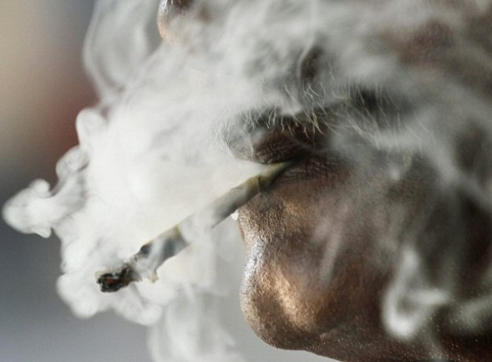
Kouření
Inhalace tabákového kouře
1 cigareta 1 - 3 mg nikotinu, 1 doutník cca 10 mg nikotinu
Kouření do úst (mírná inhalace) – vstřebání 5%, vdechování do plic (tzv. šlukování) – vstřebání až 70%, intenzívní vdechování se zadržením dechu – vstřebání cca 95% nikotinu.
Tabákové výrobky: cigarety, doutníky,
dýmkový a cigaretový tabák, tabák do
vodní dýmky
Klasifikace tabákových výrobků v ČR dle zákona č. 353/2003 Sb.,
o spotřební dani, a dle vyhlášky č. 261/2016 Sb., o tabákových
výrobcích
Notes:
Obrázek - zdroj: ČTK/AP http://magazin.ceskenoviny.cz/zpravy/koureni-a-rakovina-aneb-nejde-jen-o-plice/1165944

Slide 3
Definice kuřáctví dle WHO
Pravidelný kuřák – nejméně 1 cigareta/den
Příležitostný kuřák – méně než 1 cigareta/den
Bývalý kuřák – v době šetření min 6 měsíců nekouří, během života vykouřil více než 100 cigaret/ byl pravidelným kuřákem déle, než 6 měsíců
Nekuřák – za celý svůj život nevykouřil víc než 100 cigaret
Definováno dle Mezinárodní unie proti rakovině (UICC) v Lyonu 1976

Slide 4
Tabák
Nicotiana tabacum
Nicotiana rustica L.
Notes:
Nicotiana tabacum – tabák viržinský; původ Mexiko, pravděpodobně kříženec planých druhů N. sylvestris a N. tomentosa.
Nicotiana rustica L. – tabák selský – lidově Machorka, jeden z původních botanických druhů.

Slide 5
Nikotin
Derivát pyridinu obsažený v tabáku, způsobující závislost
Vysoce toxický rostlinný alkaloid
Smrtelná dávka cca 50 - 60 mg
Široké spektrum stimulačních účinků
Ovlivňuje nervovou soustavu i tělesné funkce
Zvýšená aktivita trávicího traktu, zvyšování TK, zrychlení srdeční činnosti, stažení cév, aj.
Sám není karcinogen
Jeho metabolity ano
Např. NNK – nikotin-nitrosamin keton: silný mutagen a karcinogen, přítomen v tabákovém kouři, vzniká i přirozeně v tabákových listech průmyslově ošetřovaných tabákových kultur za přítomnosti světla

Slide 6
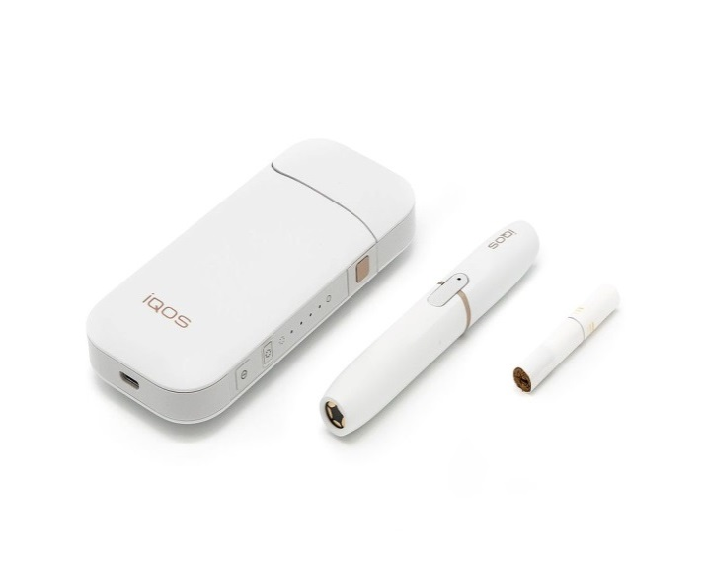
Další způsoby užívání nikotinu
Elektronická cigareta, elektronická dýmka (neobsahují tabák, nikotin je obsažen v tekuté náplni)
Bezdýmné tabákové výrobky (smokeless tobbaco):
- žvýkací, šňupací, orální tabák (Snus, dipping tobacco)
- IQOS + Heets
Produkty nepodléhající spotřební dani,
klasifikovány v zákoně č. 110/1997 Sb.,
o potravinách a tabákových výrobcích
ve znění pozdějších předpisů
(zákon č. 180/2016 Sb.)
Notes:
Obrázek - zdroj: https://en.wikipedia.org/wiki/Heat-not-burn_tobacco_product

Slide 7
Složení tabákového kouře
V kouři dýmkového a doutníkového tabáku detekováno cca 1500 různých chemických látek, v cigaretovém kouři dokonce přes 5000, z toho:
Přes 30 z nich jsou kontaminanty znečištěného ovzduší
Kolem 70 z nich jsou prokázané nebo vysoce pravděpodobné humánní karcinogeny
WHO: Tabákový kouř – prokázaná humánní karcinogenní směs
A - arsen - toxický prvek, od starověku používán jako jed na krysy
B – benzen - rakovinotvorný, přirozeně se vyskytuje v ropě, benzopyren - silně karcinogenní a mutagenní látka, typický produkt nedokonalého spalování
D – dioxiny (skupina látek patřících mezi nejsilnější známé jedy), DDT (velmi účinný insekticid, do konce 60. let používán na hubení škodlivého hmyzu, poté ve většině zemí zakázán) – oboje silně perzistentní
F - formaldehyd - používán dříve jako insekticid k hubení molů, jako desinfekční a sterilizační prostředek, jako součást lepidel do dřevotřísky nebo při výrobě koberců
K – kadmium - těžký kov, silně kumulativní hl. v ledvinách, chem. podobný Zn – blokády a změny v biochem. cyklech (inzulínový cyklus), kyanovodík - jeden z nejjedovatějších plynů (používán v plynových komorách za 2. světové války, také jako jed na myši)
N – nikl - vysoce toxický prvek, silně teratogenní
O – olovo – toxický prvek, nebezpečný zejména pro děti – způsobuje zpomalení duševního vývoje a poruchy chování
TSNA - tabákově specifické nitrosaminy - skupina vysoce rakovinotvorných látek, které nejsou přítomny jinde než v tabákových výrobcích, podílí se na vzniku mnohých druhů rakoviny, mohou poškozovat reprodukční orgány

Slide 8
Nejznámější složky tabákového kouře
Oxid uhelnatý (CO) - jedovatý plyn; přednostní vazba na molekuly hemoglobinu - snižuje se množství krví přenášeného kyslíku, významně nižší celkové okysličení organismu. Hlavní složka výfukových plynů.
Oxid dusičitý (NO₂) – silně jedovatý plyn, záněty dýchacích cest - od lehkých forem až po edém plic. Podílí se na vzniku kyselých dešťů a na vzniku fotochemického smogu.
Oxid dusnatý (NO) – jedovatý plyn, v přítomnosti vlhkosti leptající. V lidském těle se tvoří v kardiovaskulárním i nervovém systému, ovlivňuje vazodilataci, signální molekula, funkce neurotransmiteru; v lékařství využití při uvolňování křečí hladkého svalstva, při astmatu. Při vyšších dávkách – srdeční slabost. Uvolňuje se ve výfukových plynech a spolupůsobí v kyselých deštích.
Dehet – směs chemických látek (převážně toxických a rakovinotvorných) jako např. polycyklických aromatických uhlovodíků (PAU) nebo aromatických aminů; má hustou olejovitou či mazlavou konzistenci. V tabákovém kouři je rozptýlen ve formě aerosolu, z něj se plných 90 % usazuje v plicích kuřáka, 10 % se vrací s vydechovaným kouřem zpět do ovzduší v jeho bezprostředním okolí.

Slide 9
Důsledky inhalace tabákového kouře
Prokazatelně se podílí na vzniku cca 25 onemocnění
Zvýšená nemocnost
Předčasná úmrtnost
Na následky kouření umírá 50% kuřáků
Polovina z nich, tedy 25% umírá předčasně
Rozdíly v úmrtnosti kuřáků a nekuřáků se projevují jako statisticky významné již po 20-ti letech kouření
WHO: KOUŘENÍ JE V SOUČASNOSTI NEJVÝZNAMNĚJŠÍ PREVENTABILNÍ (!) PŘÍČINA SMRTI NA SVĚTĚ

Slide 10
The British Doctors' Study 1951 - 2001
Nejdelší prospektivní studie – osloveno více než 34 000 britských lékařů (zapojilo se více než 2/3). Základní hypotéza – „kouření je podstatnou příčinou rakoviny plic“. V letech 1951-1971 byl rozdíl v délce života kuřáků a nekuřáků 5 let, po dalších 20 letech již 8 let a poslední studie konstatuje ztrátu 10 let života u britských lékařů-mužů, kteří kouří, ve srovnání s celoživotními nekuřáky.

Slide 11
WHO: globální pandemie následků kouření
Úmrtnost kuřáků:
KVN ………….. 1,69 mil/rok
CHOPN………. 970 tisíc/rok
Ca PLIC………. 850 tisíc/rok

Slide 12
Onemocnění prokazatelně související
Ca krku, úst a hrtanu, Ca střev a konečníku, Ca močového ústrojí, Ca prsu a děložního čípku
Reprodukční zdraví
Dentální zdraví
Vředová choroba žaludku a dvanáctníku
Střevní polypy, Crohnova nemoc
Poruchy imunity
Makulární degenerace sítnice a katarakta
Hyposmie, časnější presbyakusie
Psychiatrická onemocnění
Horší hojení ran, kožních lézí, zvýšená tvorba vrásek
Horší tolerance celkové anestezie
Psoriáza
Tremor

Slide 13
Důsledky kouření v těhotenství a prenatální expozice tabákovému kouři
Intrauterinní retardace (nižší porodní hmotnost i délka, menší obvod hlavičky i hrudníku)
Častější vrozené vývojové vady
Abstinenční příznaky dětí po porodu
Syndrom náhlého úmrtí kojenců - SIDS
Poruchy chování, socializace, učení – ADHD
Programing KVN (obezita, nevratné změny ve spektru sérových lipidů)

Slide 14
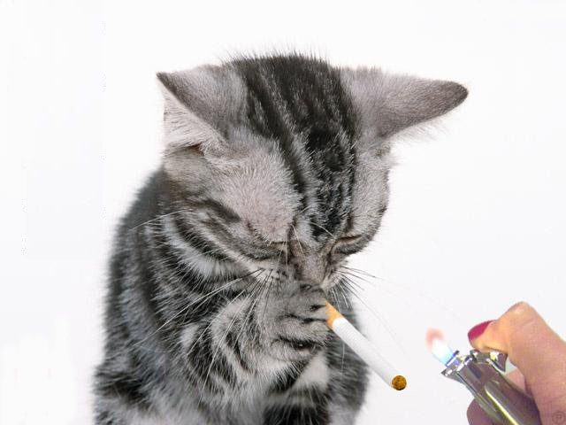
Aktivní a pasivní kouření
Aktivně
Pasivně
First-hand smoke
Main stream
Teplota 800-900°C
Obsah O2 kolem 16%
Second-hand smoke (environmental tobacco smoke)
Side stream
Teplota 600°c
Obsah o2 asi 2%
Vyšší obsah některých chem. látek (aceton, akrolein, formaldehyd, čpavek, kadmium, CO, naftalen, toluen, polonium 210…)
Notes:
Zdroj: http://allfunnyiffo.blogspot.cz/2013/02/funny-animals-smoking-best-photos-and.html
Zdroj: http://allfunnyiffo.blogspot.cz/2013/02/funny-animals-smoking-best-photos-and.html
Zdroj: http://allfunnyiffo.blogspot.cz/2013/02/funny-animals-smoking-best-photos-and.html

Slide 15
Zbytkový kouř: Third-hand smoke
Forma pasivního kouření
Specifický produkt kouření: zbytky nikotinu a ostatních chemických látek z kouře a produkty jejich interakcí s dalšími látkami v (znečištěném) prostředí (ozon, kyselina dusičná) + jemný prach (z prostředí, ze spalování cigaret)
Perzistentní toxické a karcinogenní látky – nitrosaminy
Kontaminace povrchů v interiérech
Nábytek, textilie, předměty v obydlích a autech
Nejohroženější skupina – děti (nezralost biologických struktur, rychlejší dechová frekvence, nižší dechová zóna, specifické návyky – lezení po čtyřech, olizování rukou…)

Slide 16
Prevalence kouření a užívání tabáku v ČR
2012
2017
Celková prevalence kouření cigaret: 31,3%
Podle pohlaví: muži 36%, ženy 26%
Podle věku: do 15 let: až 33%,15-24 let: 43%, 25-44 let: 33%, 45-64 let: 28%, nad 65 let: 20%
Užívání jiných tabákových výrobků než cigaret: dýmky, doutníky, vodní dýmky kolem 2 – 2,5 %
Bezdýmný tabák: nebylo hodnoceno
Celková prevalence kouření cigaret: 25,2%
Podle pohlaví: muži 30%, ženy 20%
Podle věku: 15-24 let: 36%, 25-44 let: 27%, 45-64 let: 26%, nad 65 let: 15%
Užívání jiných tabákových výrobků než cigaret: dýmky, doutníky, vodní dýmky kolem 4,7%
Bezdýmný tabák: 2,5%
Notes:
Zdroj: SZÚ 2017: http://www.szu.cz/uploads/documents/szu/aktual/uzivani_tabaku_2017.pdf

Slide 17
Tabakismus
Závislost na nikotinu - Dg. F 17 dle Mezinárodního klasifikačního seznamu nemocí: „Poruchy duševní a poruchy chování způsobené užíváním tabáku“
U dětí a mladistvých – rychlý rozvoj fyzické závislosti (není plně dokončen vývoj mozku: limbické struktury=emocionální složka chování, frontální kortex=kognitivní složka, prokázaný kognitivní deficit v dospělosti)
Při dlouhodobé závislosti zjištěny následky ve věku 30 – 60 let: Snížení schopnosti audio-verbálního učení, snížení vizuální prostorové paměti, snížení kognitivních schopností, snížení fyzické výkonnosti, snížení obecné inteligence, snížení posturální stability a motorické obratnosti.
Notes:
Studie: Durazzo TC et al., Drug Alcohol Depend 2011;doi:10.1016/j.drugalcdep.2011.09.019

Slide 18
Vznik a vývoj onemocnění
Tři fáze vývoje onemocnění:
Psychosociální podněty
Upevňování „psychické závislosti“
Vznik syndromu závislosti - u 60 - 80% kuřáků
Syndrom závislosti - soubor behaviorálních, kognitivních a fyziologických fenoménů, který se vyvíjí po opakovaném užití látky a který typicky zahrnuje m.j. tzv. abstinenční příznaky.

Slide 19
Abstinenční příznaky
craving – bažení, nutkání, chuť
špatná nálada, deprese, podrážděnost až agresivita, zlost, frustrace, úzkost
nespavost, únava, bolesti hlavy
zvýšená chuť k jídlu
nevolnost, zácpa, plynatost
pokles TK, závratě
menší schopnost soustředění a zvládání stresových situací
… a další možné (individuálně)
Notes:
První za 2h, maximum po 24-48h, doba trvání 3 týdny – 3 měsíce, ve vlnách, nejčastější příčina relapsu. Minnesotská škála abstinenčních příznaků – 15 bodů, podle intenzity výběr léčby.

Slide 20
Diagnostika závislosti
V ČR zatím poněkud podceněná – u hospitalizovaných pacientů pouze 1,5 % s Dg. F17
V obecné podobě zmíněna i v české legislativě: Zákon č. 65/2017 Sb.
Diagnostika v praxi: není zakotven postup, ale doporučena kombinace hodnocení typických rysů závislosti (např. dle Americké psychiatrické společnosti užívání tabáku déle než rok + min 2 kladné odpovědi u typických rysů závislosti) a hodnocení míry závislosti –Fagerströmův test a Minnesotská škála abstinenčních příznaků

Slide 21
Doporučení pro primární péči
Program 5P (5A‘s for Smoking Cessation)
Ask (Ptát se)
Advice (Poradit přestat kouřit)
Assess (Posoudit ochotu přestat, příp. motivovat)
Assist (Pomoci – NNT, centra)
Arrange follow up (Plánovat kontroly)
Notes:
Mimořádně důležitá – týká se všech lékařů i ostatního zdravotnického personálu – autorita, důvěra pacienta, znalosti, příležitost ovlivnit pacienta! Program 5A – u nás někdy zjednodušován na 4A – vynechání prostředního bodu
První tři body – každý!!! Lékař, další dva – specialisté v centrech
ASK – odběr kuřácké anamnézy – vždy se ptát, vždy vyjádřit nesouhlas s kouřením, ne až při klinické manifestaci následků kouření
ADVICE – personifikovat riziko – na základě zdravotního stavu, rodinné anamnézy, sociálního postavení
ASSESS – zvážit, co dál, zda pacient chce odvykat, jestli je schopen sám, zda půjde do specializovaného centra…
ASSIST – stanovení intenzity závislosti, volba vhodné metody a doplňkové terapie, příprava na den D, …
ARRANGE… - sledování nejméně po dobu 1 roku, zpočátku časté kontroly (2 týdny) – podpora motivace, překonání nejkrizovějšího období, příprava na život bez cigarety

Slide 22
Léčba fyzické složky závislosti: minimalizace abstinenčních příznaků
Substituční – náhradní nikotinová terapie (NNT)
Farmakoterapeutická – Bupropion, Vareniclin
Behaviorální (psychoterapie)
Alternativní (nedostatek důkazů o účinnosti, podle EBM nelze doporučit jako účinnou variantu léčby)

Slide 23
Náhradní nikotinová terapie (NNT)
minimalizuje abstinenční příznaky
KI (relativní): KV onemocnění, těhotenství, dětský věk – v těchto případech vždy volba „menšího zla“ (Problematika podávání NNT v těhotenství: N prochází placentou – neuroteratogen, narušení vývoje dopaminergního a serotonergního systému => ADHD, poruchy chování, pozornosti, nižší porodní hmotnost,… Dlouhodobě – N se metabolizuje na NNK (nitrosamin..) – nejpotentnější plicní karcinogen, promotor karcinogeneze i ostatních (dětských!) nádorů
NÚ: pálení v krku, škytavka, indigesce, nauzea, palpitace, bolesti hlavy
Dávkování: individuální nastavení, cca 3 měsíce vytrvat na startovní dávce, další 3 měsíce po 2 týdnech postupné snižování dávky

Slide 24
Formy NNT
Žvýkačky 2 mg, 4 mg (260,-) správná technika!!!
Náplasti Nicorette 5, 10, 15 mg, 16h (570,-)
Niquitin CQ 7, 14, 21mg, 24h (460,-)
Inhalátor 10, 15 mg (360 - 400,-)
Sublinguální tablety 2 mg
Ústní spray 1 dávka 1 mg nikotinu, balení 150 mg roztoku (370,-)
Pastilky 1,5 mg, 4 mg
Orodispergovatelný film
Liší se farmakokinetikou, možnost kombinovat
kontinuálně působící náplasti s jinými formami
ovlivňujícími peaky.
Notes:
Žvýkačky – nejstarší forma NNT – od 60. let američtí námořníci v ponorkách. Vstřebávání v alkalickém ph dutiny ústní – rozžvýkat, 2-3min nechat, nepolykat, celk. doba 30-45min
Náplasti – i nejslabší pro kuřáky od 10 cig./den!

Slide 25
Farmakoterapie
Snižuje intenzitu abstinenčních příznaků podobně jako NNT, ale bez nikotinu
Bupropion
Původně antidepresivum IV. generace
Inhibitor zpětného vychytávání NA a DOPA
Snížení cravingu i dalších abstinenčních příznaků
Doporučená léčba 3 – 6 měsíců
Vareniclin
Léčivo cíleně vyvinuto k odvykání kouření
Parciální agonista acetylcholinových receptorů
Zmírňuje abstinenční příznaky, snižuje pocit „odměny“
Doporučená léčba 3 – 6 měsíců
Další možnosti: např. Cytisin…

Slide 26
Kombinovaná léčba
V současné době považována za nejúčinnější
NNT – různé formy mezi sebou
Bupropion + NNT
Vareniclin + NNT
Všechny výše zmíněné ideálně kombinovat s behaviorální psychoterapií
Vždy individuálně podle potřeb jednotlivce

Slide 27
Léčba behaviorální složky závislosti
Psychosociální komplexní přístup léčby
Nedílná a potřebná součást odvykacího procesu
Psychoterapeutické poradenství – poskytované odborníkem – vyškoleným specialistou
V ČR dosud nepříliš dostupné
Síť dostupných služeb:
Poradny pro odvykání kouření
Centra pro odvykání kouření

Slide 28
Harm Reduction
Snaha o snížení zdravotních rizik plynoucích z kouření
Nelze mluvit o „zdravějším“ kouření, jde jen o snížení toxicity
Přístup aplikovat až poté, co selhávají ověřené metody odvykání
Princip: Trvalé snížení počtu vykouřených cigaret (za pomoci nejčastěji NNT nebo farmakoterapie)
E-cigareta, vaporizéry: Doporučovány jako vhodné produkty při harm reduction nebo při odvykání kouření, mnoho odborníků s tím ale nesouhlasí
Současná změna životního stylu (výživa, pohyb, atd.)
Zcela nutno odmítnout vodní dýmku jako prostředek HR, zdravotní rizika pro aktivní i pasivní kuřáky podobná jako u cigarety

Slide 29
Prevence kouření
Komplexní přístup:
Změna postojů a nahlížení společnosti na kouření
Vzdělání, informace, osvěta
Dostupnost tabáku pro děti a mládež
(legislativa a její vymahatelnost, ekonomické nástroje,…)
Avšak pozor na opačný efekt!!!
Řešení kuřáctví s jinými formami rizikového chování
Nezbytná součást prevence – pomoc při odvykání kouření

Slide 30
Možnosti prevence pomocí legislativy
Omezování kouření
Omezování reklamy a dostupnosti
Podmínky a pravidla výroby a distribuce
tabákových výrobků
Podmínky značení a varování
Zákon č. 65/2017 Sb., o ochraně zdraví před škodlivými účinky návykových látek
Vyhláška č. 37/2017 Sb., o e-cigaretách…
Rozdíly mezi jednotlivými zeměmi, i v rámci EU

Slide 31
Ekonomické a sociální aspekty kouření
Vysoké výdaje na zdravotní péči
Příjem financí ze zdanění tabákových výrobků do státního rozpočtu
Problémy: silná tabáková loby (?), netransparentní přesuny finančních prostředků (?) – nejsou jasné argumenty
Tendence kouření v sociálně slabších skupinách, více chudnou, začarovaný kruh, provázanost ekonomická a celospolečenská – návaznost na sociální a zdravotní systém

Slide 32
Děkuji za pozornost!

